Slide 1
Проект « Лес - наш друг »
Вторая младшая группа № 1
Воспитатели :
Епишева Е.И.
Васильева С. М.

Slide 2
Паспорт проекта
Вид проекта: творческо- информационный.
Продолжительность проекта: долгосрочный.
Участники проекта: дети и воспитатели второй младшей группы №1,родители, музыкальный руководитель, воспитатель по физо.
Цель проекта: создание условий раскрывающих творческий и интеллектуальный потенциал дошкольников ,ориентированный на диалогическое взаимодействие детей, родителей, педагогов, способствующий самопониманию и саморазвитию всех участников педагогического процесса на основе приобщения детей к природе, окружающему нас миру
Задачи проекта:
-воспитание у дошкольников любви к русской природе ,растительному и животному миру средней полосы России;
-развитие эмоциональной отзывчивости на произведениях детских писателей , поэтов. Художников;
-обогащать детско-родительские отношения опытом совместной творческой деятельности;
-формирование представлений у детей о лесе , его животном и растительном мире;
-углубленное приобщение к природе;
-развивать творческие способности у детей и родителей в продуктивной и музыкальной деятельности, знакомство с растительным и животным миром средней полосы России;
-развивать коммуникативные навыки;

Slide 3
Разработка проекта:
-донести до участников проекта важность данной темы;
-создать развивающую среду: подобрать материал, игрушки для игровой , театральной деятельности, дидактические игры, иллюстрации, худ. литературу;
Методы: наглядный, словесный, игровой, практический.
Работа с родителями:
-развивать в детях чувство семейной сплоченности;
Цели:
-формировать навыки общения ,сотрудничества , сотворчества родителей и детей;
-привлекать родителей к созданию благоприятных условий для развития ребенка в семье и ДОУ;
Задачи:
1) Образовательная: способствовать углублению и обобщению знаний детей о диких животных, птицах, деревьях; расширять представление о лесе и его обитателях, продолжить знакомить детей с характерными особенностями времен года, повысить речевую активность через использование ИКТ и интеграцию образовательных областей;
2) Развивающая: развивать у детей познавательный интерес к жизни леса и его обитателям; развивать память, умение анализировать, делать выводы, развивать умение слушать друг друга.
3) Воспитательная: воспитывать интерес у детей к жизни леса, умение вести себя в лесу, воспитывать любовь, бережное отношение к природе, проявлять заботу и внимание ко всему живому, формировать доброжелательность.
Реализация проекта:
-беседы с детьми о растительном и животном мире леса;
-чтение произведений Чарушина , Бианки;
-знакомство детей с водоемами леса и их жителями;
-беседы о лесных домишках;
-слушание музыкальных произведений;
-разучивание подвижных игр;

Slide 4
Презентация проекта:
-досуги
-выставки поделок, рисунков
-фотовыставки
Выполнение проекта:
Игровая деятельность:
-с/р игры
-дидактические игры
-инсценировки
- подвижные игры
Познавательное развитие:
-тематические занятия
-знакомство с животным и растительным миром средней полосы России
Речевое развитие:
-чтение худ. Литературы
-беседы
Продуктивная деятельность:
-рисование
-изготовление поделок
-фотовыставки
- сбор гербария

Slide 5
Предварительные итоги
-улучшение работы по взаимодействию с родителями;
-активизировать позиции родителей, как участников проекта д/с;
-развитие интереса у детей к явлениям и объектам природы;
-понимание детьми взаимосвязи в природе;
-бережное отношение детей к природе, животным, птицам, насекомым, растениям.

Slide 6
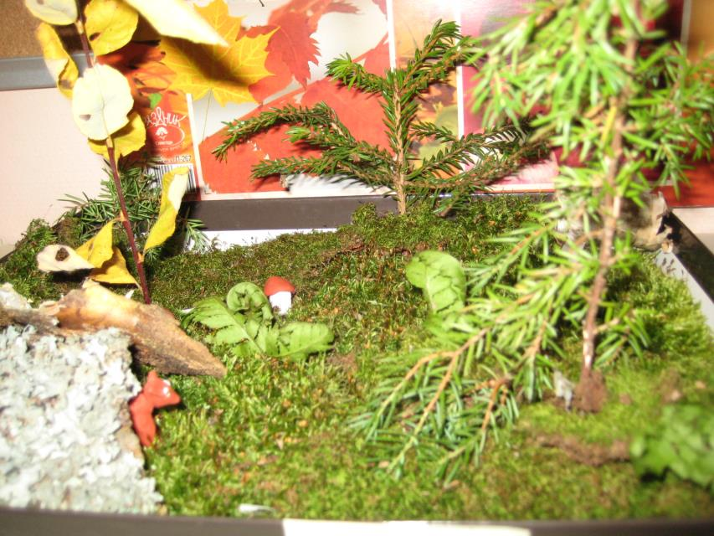

Slide 7
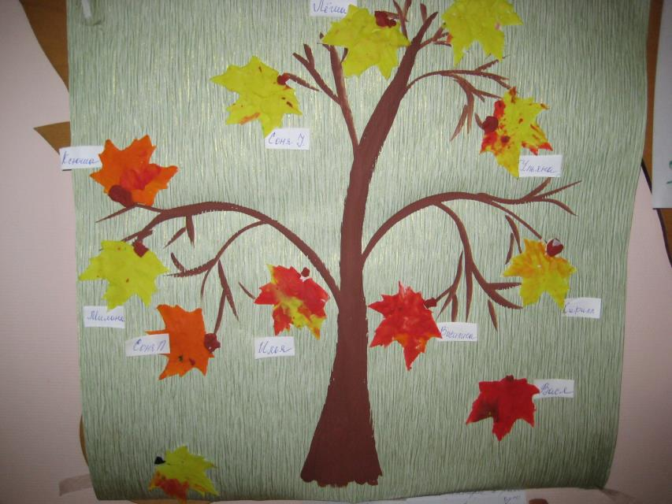

Slide 8
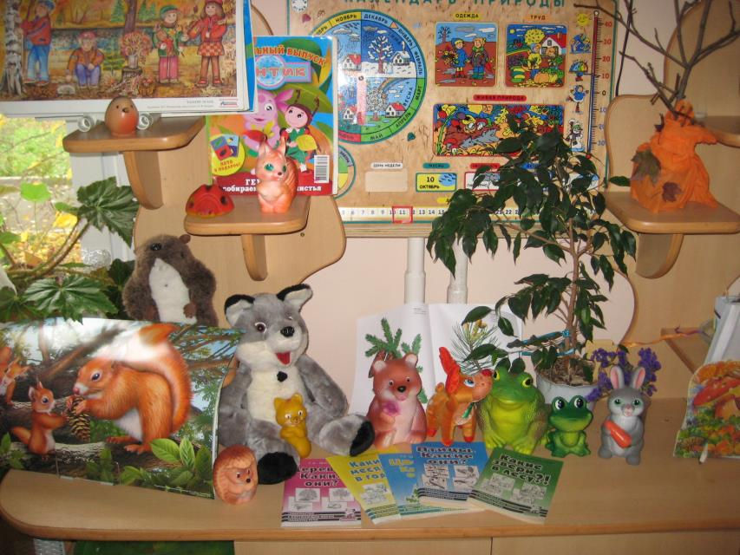

Slide 9
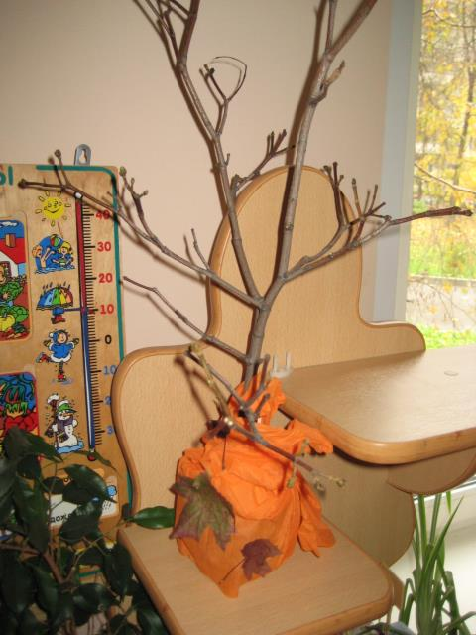

Slide 10
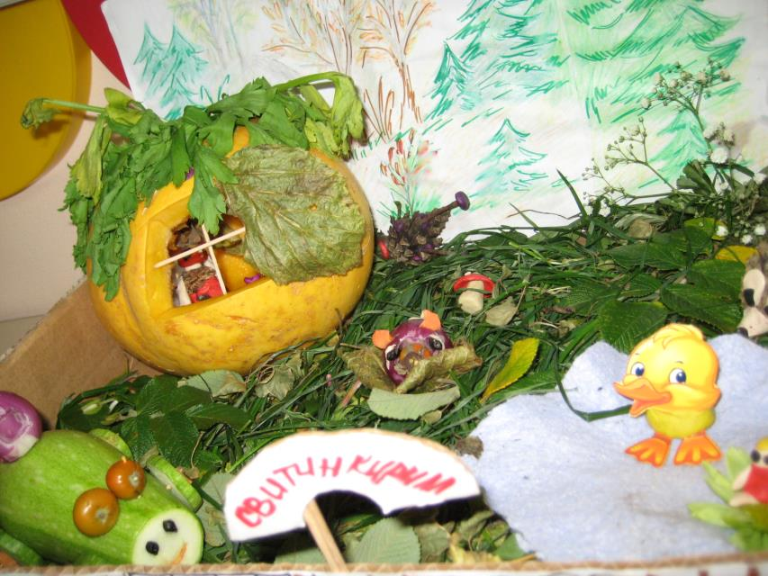

Slide 11
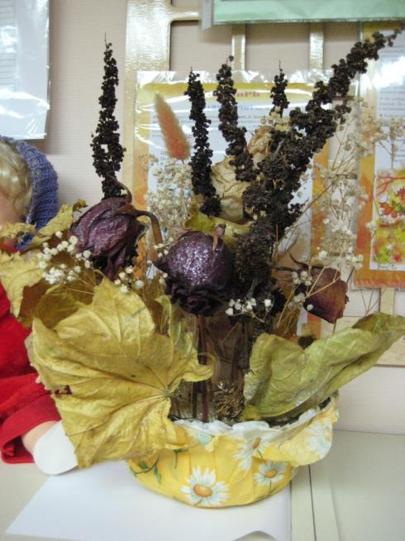

Slide 12
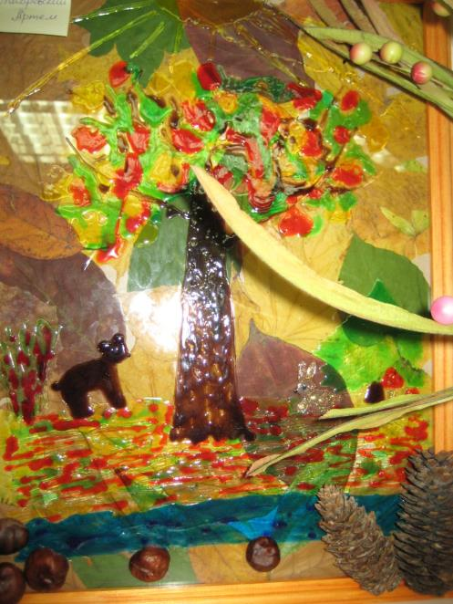

Slide 13
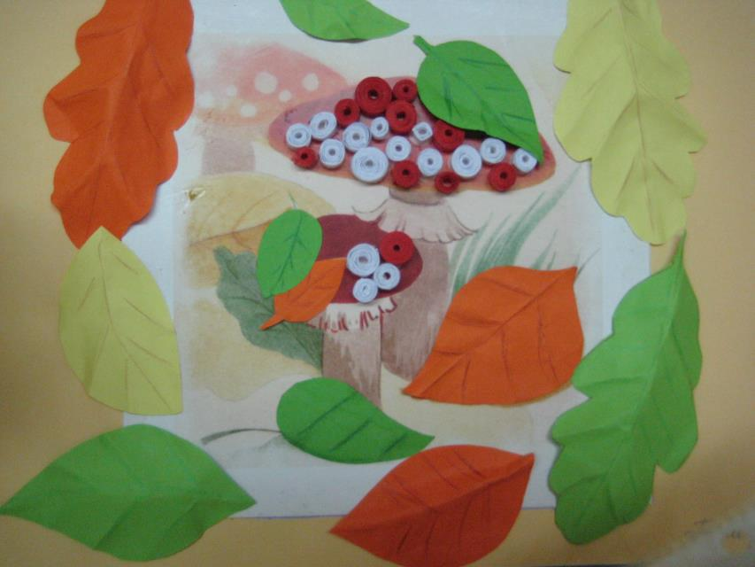

Slide 14
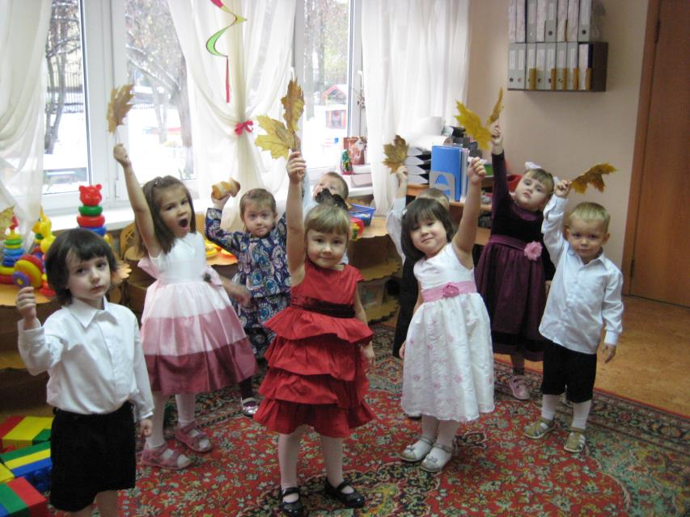

Slide 15
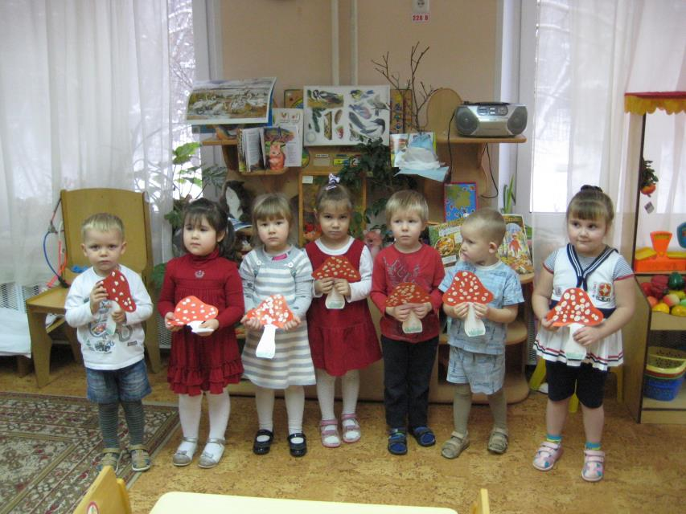

Slide 16
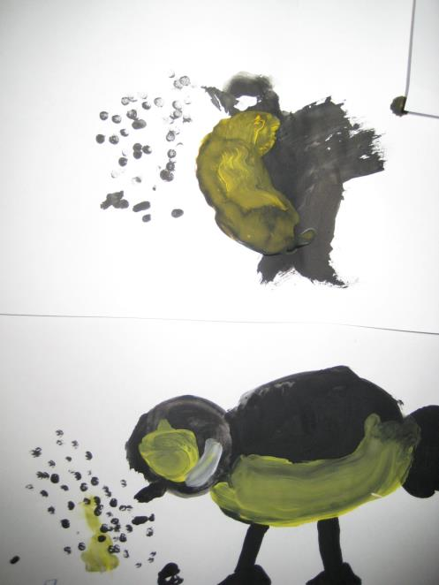

Slide 17
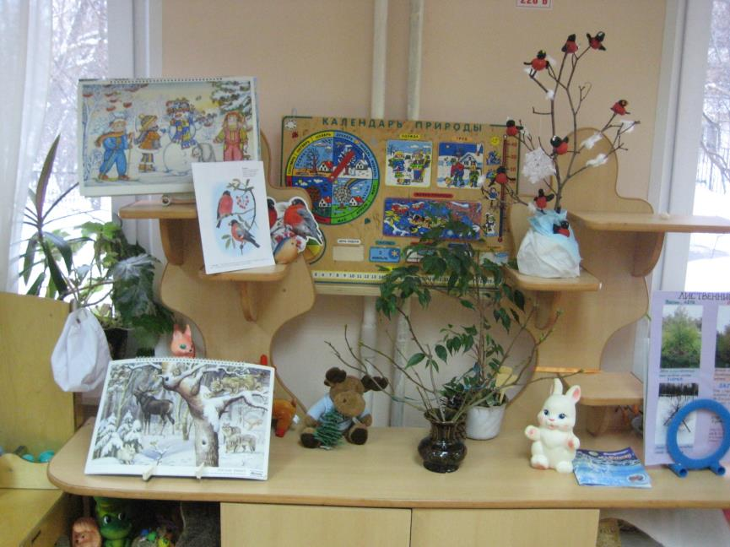

Slide 18
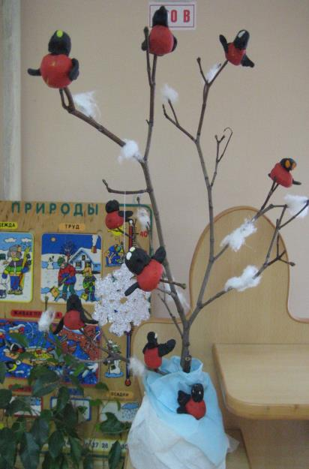

Slide 19
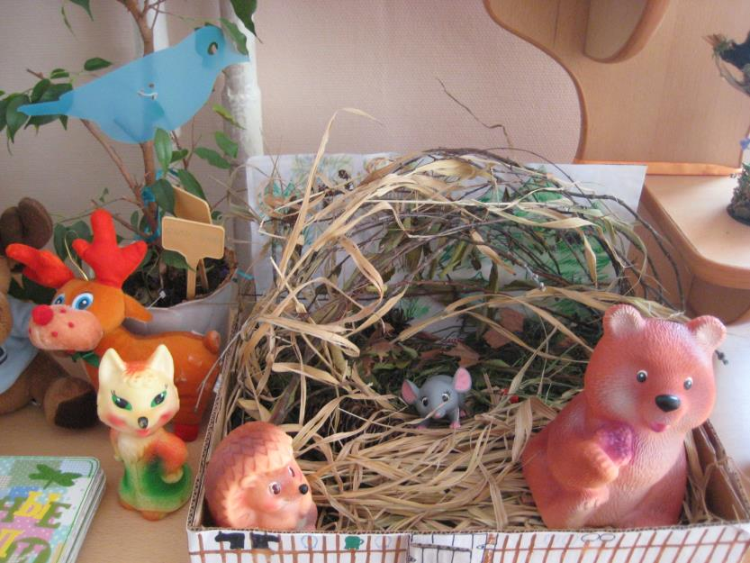

Slide 20
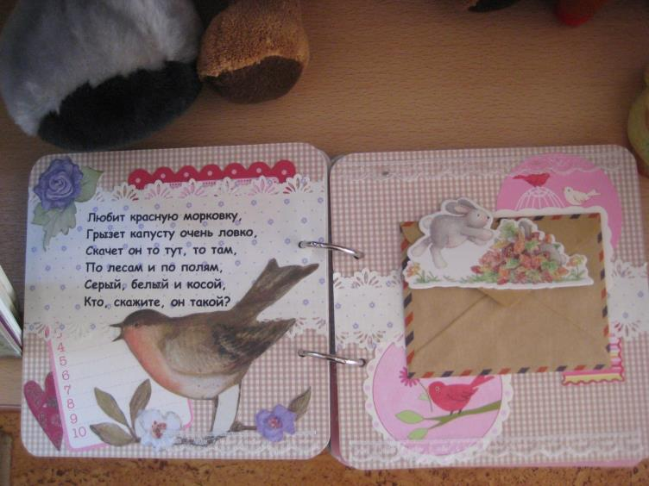

Slide 21
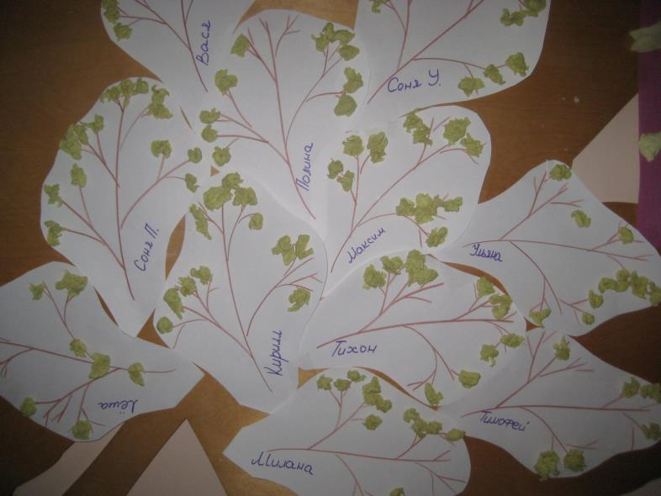

Slide 22
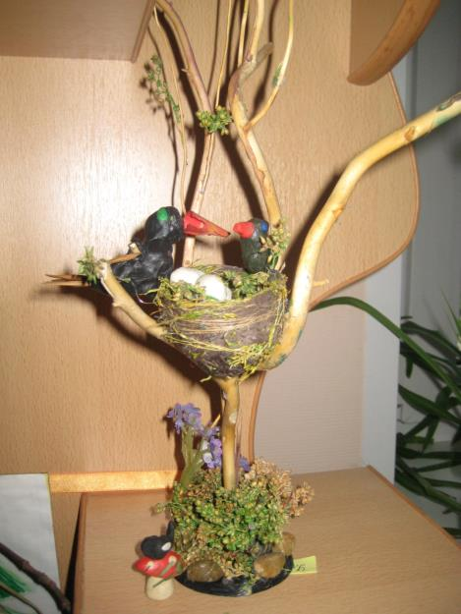

Slide 23
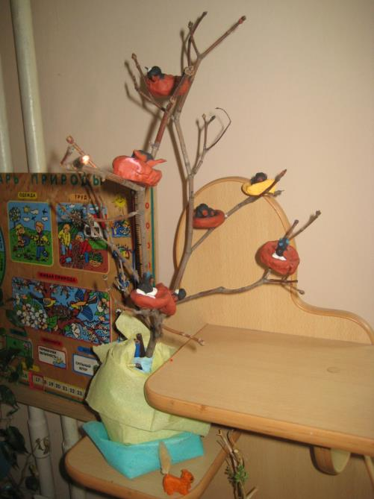

Slide 24
